Slide 1
19.5.2022
Mielenterveysstrategia ja poikkihallinnollinen mielenterveyden edistäminen
Kristian Wahlbeck
Kehitysjohtaja
MIELI Suomen Mielenterveys ry

Slide 2
Mielenterveyden nousu yhteiskunnalliseen keskusteluun
Lisääntyvä ymmärrys, että mielen hyvinvointi on ohittamaton osa hyvinvointia
Asennemuutos: mielenterveyden ongelmiin liittyvän häpeäleiman vähentyminen
Psyykkisen oireilun lisääntyminen kuormitustekijöistä johtuen
koronapandemia
koulumaailman uudistukset
sumeat tulevaisuudennäkymät
Työelämän muutosten vaikutus työllistymiseen kun on mielenterveyden ongelmia

Slide 3
Mielenterveyden häiriöiden osuus työkyvyttömyyseläkkeistä (%)
Lähde: Eläketurvakeskus

Slide 4
Mielenterveyspalvelujen osuus terveydenhuollon rahoituksesta on laskeva
Notes:
Noin miljardi 25:stä miljardista
Vähemmän kuin verrokkimaissa

Slide 6
Muiden maiden strategioita
Skotlanti (2017–2027)
Ruotsi (2016–2020)
-uuden strategian valmistelu aloitettu
Kanada (2012-)
Australia (2017–2022)
Englanti (2017–2021)
Norja (2017–2022)
-uuden strategian valmistelu aloitettu

Slide 7
STRATEGIAN VALMISTELUTYÖ
Järjestöt tekivät ahkeraa vaikuttamistyötä strategiatyön aloittamiseksi, mm eduskunnnan mielenterveyspoliittisen neuvottelukunnan kautta
STM nimitti asiantuntijaryhmän, jossa myös järjestöjen edustajia
Sidosryhmäkuulemisia keväällä 2019
Näkemyksiä strategian painopisteisiin kerätty Ota kantaa –sivustolla toukokuussa 2019
Strategialuonnos avoimella lausuntokierroksella lokakuussa 2019 lausuntopalvelu.fi -portaalissa
Ministeri Krista Kiuru julkaisi strategian tammikuussa 2020

Slide 8
Valtakunnallinen mielenterveysstrategia 2020-30
Strategian painopisteet:
Mielenterveys pääomana
Lasten ja nuorten mielenterveyden rakentuminen arjessa
Mielenterveysoikeudet
Ihmisten tarpeiden mukaiset, laaja-alaiset palvelut
Hyvä mielenterveysjohtaminen
Itsemurhien ehkäisy

Slide 9
Painopiste 1: Mielenterveys pääomana
Mielenterveys on tärkeimpiä asioita ihmisen elämässä. Se vaikuttaa kaikkeen terveyteen, hyvinvointiin, opiskeluun ja työhön ja koko elämän kulkuun. Ihmisten hyvä mielenterveys tukee koko Suomen menestymistä. Mielenterveys on pääomaa, josta pidetään huolta ja johon sijoitetaan:
ihmisen kasvussa ja kehityksessä syntymästä alkaen
opiskelussa ja työssä
arkiympäristöissä, yhteisöissä ja vapaa-ajan toiminnassa
yhteiskunnan muutoksissa.

Slide 10
Painopiste 2: Lasten ja nuorten mielenterveyden rakentuminen arjessa
Lapsuuden ja nuoruuden kasvuolosuhteet vaikuttavat merkittävästi mielenterveyteen. Lasten ja nuorten mielenterveys vahvistuu, kun yhteiskunta toimii niin, että:
luodaan edellytykset turvalliselle elämän alulle
turvataan jokaiselle lapselle yhtäläiset mahdollisuudet hyvään itsetuntoon ja mielenterveystaitoihin, oppimiseen ja onnistumisen kokemuksiin
annetaan jokaiselle lapselle ja nuorelle yhtäläinen mahdollisuus osallistua turvallisiin ja kehitystä edistäviin harrastuksiin
turvataan haavoittuvassa asemassa olevien lasten ja nuorten oikeudet
vähennetään lapsiköyhyyttä.

Slide 11
Painopiste 3: Mielenterveysoikeudet
Mielenterveysoikeuksien saavuttamiseksi tarvitaan työtä ennakkoluulojen, syrjinnän, virheellisten käsitysten ja vastakkain asettelun voittamiseksi. Jokaisen ihmisen mielenterveysoikeuksiin kuuluvat:
ihmisarvon sekä perus- ja ihmisoikeuksien kunnioitus
yhdenvertainen oikeus asumiseen, opintoihin, työhön, toimeentuloon ja osallisuuteen
oikeus määritellä itse ne asiat, jotka auttavat selviytymään arjessa
oikeus vaikuttaa ihmisenä, vertaistoimijana ja kokemusasiantuntijana
monimuotoisuuden hyväksyminen ja syrjimättömyys.

Slide 12
Painopiste 4: ihmisten tarpeiden mukaiset, laaja-alaiset palvelut
Palvelut vastaavat ihmisen tarpeita, kun varmistetaan, että:
palvelut ovat tarvelähtöisiä, laaja-alaisia ja yhteen sovitettuja
palvelujärjestelmä on asiakaslähtöinen, laadukas ja muuntautumiskykyinen
jokainen saa palvelut riittävän varhain ja nopeasti
haavoittuvat ryhmät otetaan huomioon
omaiset ja läheiset tulevat huomioon otetuiksi
palveluissa ihminen on kokonaisuus, ja mielenterveyden lisäksi myös fyysinen terveys otetaan huomioon.

Slide 13
Painopiste 5: Hyvä mielenterveysjohtaminen
Mielenterveystyötä ohjataan ja johdetaan suunnitelmallisesti kokonaisuutena ylittäen hallinnolliset rajat:
Johtamisessa tukeudutaan parhaaseen tietoon ja teknologiaan
Varmistetaan ajankohtaisen ja ennakoivan tutkimustiedon saatavuus
Johtamisessa käytetään parhaiten soveltuvia indikaattoreita ja niitä seurataan
Mielenterveyslinjauksien toteutumista arvioidaan säännöllisesti ja sen toimenpide-ehdotuksia painotetaan ja muotoillaan uudestaan tarpeen mukaan.

Slide 14
Käsitteet
Mielenterveys
Psykisk hälsa
Mental health
Mielenterveyden ongelmat
Psykisk ohälsa
Mental ill health
Mielen hyvinvointi
Psykiskt välbefinnande
Mental well-being
Notes:
Mielenterveys on yläkäsite, joka käsittää sekä mielen hyvinvoinnin että mielenterveyden ongelmat

Slide 15
Notes:
Mielenterveydellä on kaksi ulottuvuutta, jotka eivät ole toisiaan poissulkevia

Slide 16
Termit
Mielenterveys
Psykisk hälsa
Mental health
Ehkäisevä mielenterveystyö
Mielenterveyden
edistäminen
Mielenterveyden ongelmat
Psykisk ohälsa
Ill mental health
Mielen hyvinvointi
Psykiskt välbefinnande
Mental well-being
Mielenterveyden häiriöt
Psykiatriska tillstånd
Mental health disorders
Korjaava työ:
Hoito ja kuntoutus
Notes:
Mielenterveystyön kolmella osa-alueellla (keltaisella) on eriävät kohderyhmät ja tavoitteet.

Slide 17
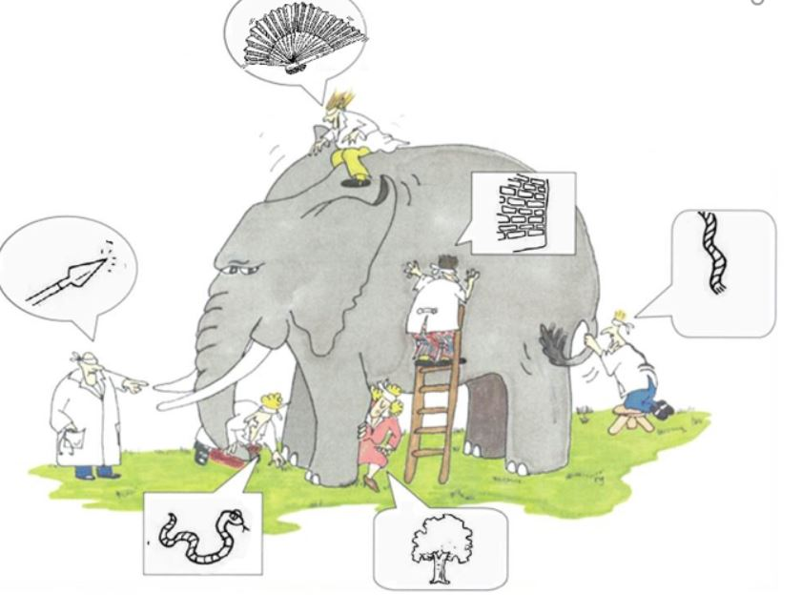
MITÄ MIELEN HYVINVOINTI ON?
Onnen ja ilon tunne
(Hedoninen hyvinvointi)
Kokemus oman elämän laadusta
(Evaluatiivinen hyvinvointi)
Merkityksellisyyden tunne
(Eudaimoninen hyvinvointi)
Notes:
Mielen hyvinvointi eli psyykkinen hyvinvointi on moniulotteinen käsite. Tutkimusten mukaan sitä voidaan jakaa kolmeen pääulottuvuuteen: onnen tunne, elämänlaatu ja merkityksellisyys.

Slide 18
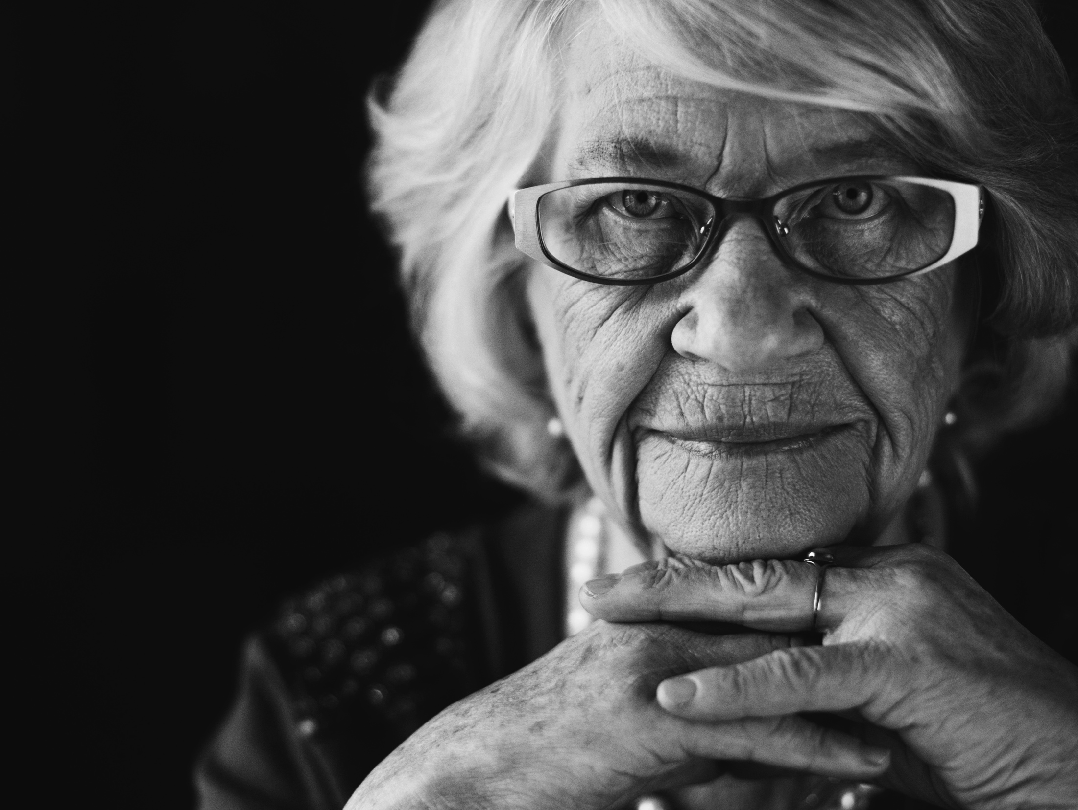
Missä ja miten synnymme, kasvamme, elämme, teemme työtä ja ikäännymme määrittää mielenterveyttämme
WHO: Social determinants of mental health, 2014

Slide 19
Mielen hyvinvointi rakentuu varhain
Notes:
Missä ja miten synnymme, kasvamme, elämme määrittää mielenterveyttämme
Mielenterveyden ongelmat siirtyvät herkästi sukupolvelta toiselle

Slide 20
Psyykkisen hyvinvoinnin perusta luodaan lapsuudessa
Turvallinen vuorovaikutussuhde aikuisen kanssa vauvasta alkaen
Suoja fyysistä kuritusta, hyväksikäyttöä ja kiusaamista vastaan
Mielenterveystaitojen omaksuminen lapsuudessa
Talouden nobelistin James Heckmanin mukaan suurin taloudellinen hyöty yhteiskunnan varojen käytöstä saadaan syrjäytymisvaarassa olevien lasten tukitoimista

Slide 22
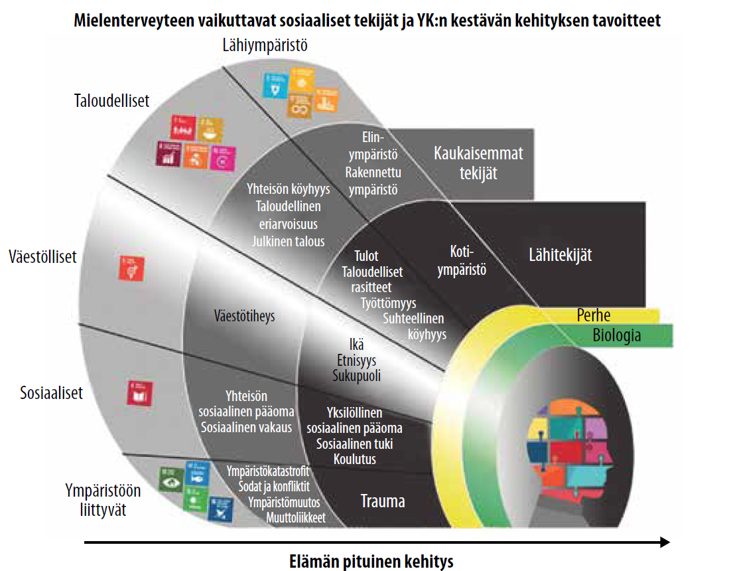

Slide 23
Vaikuttavat toimet mielenterveyden edistämiseksi
Varhaisen vuorovaikutuksen ja vanhemmuuden tuki edistää lasten mielenterveyttä ja hyvinvointia läpi elämän.
Mielenterveyden edistämisellä kouluissa on keskivahva tai vahva vaikutus oppilaiden vuorovaikutus- ja tunnetaitoihin
Alkoholin saatavuuden rajoittaminen
Työelämän myönteiset vuorovaikutussuhteet, hyvä johtaminen ja työntekijän mahdollisuudet vaikuttaa työhön lisäävät psyykkistä hyvinvointia, lisää tuottavuutta ja vähentää kustannuksia
Yhteiskuntasuunnittelu joka suosii kohtuuhintaisia terveellisiä asuntoja ja pääsyä viheralueisiin edistää mielenterveyttä

Slide 24
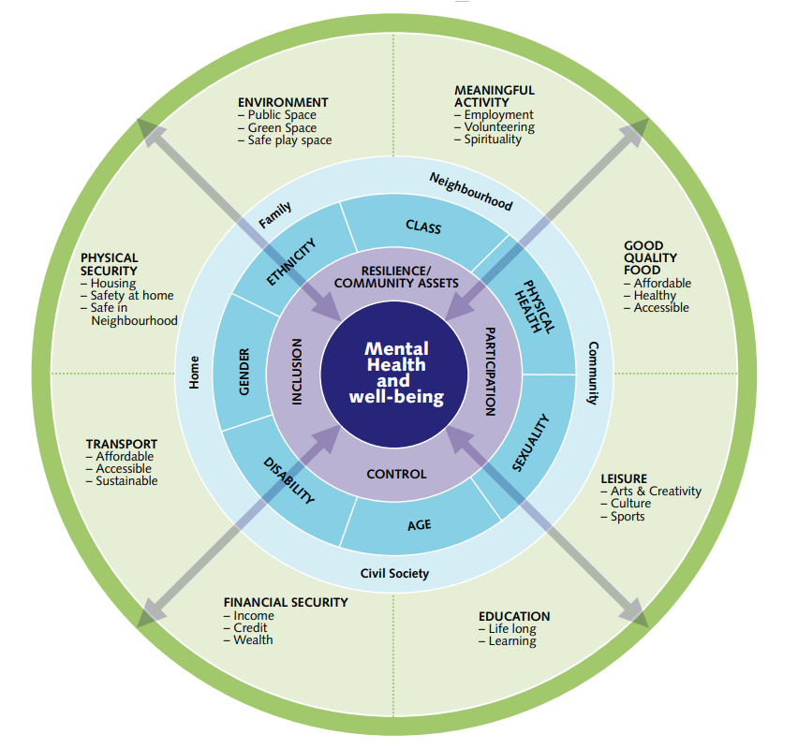
Mielenterveysvaikutusten arviointi
THL:n ja MIELI ry:n MIVA käyttöön –hanke
Mielenterveysvaikutusten neljä välittäjää
Osallisuus
Yhteisöllisyys
Vaikutusmahdollisuudet
Autonomia

Slide 25
Hyvän mielen kunta -hanke
Hanke osa Kansallista mielenterveysstrategiaa 2020-2030
Hanke perustuu yhteiskehittämiseen ja kuntien vertaisoppimiseen
Keskeinen työväline on Hyvän mielen kunta –tarkistuslista
Hankkeessa osahanke: Kainuun osahanke
Toimintakulttuurimuutoksen tarve: painopiste edistävään ja ehkäisevään toimintaan.
Hankkeessa luodaan kunnille työkalupakki näyttöön perustuvista menetelmistä väestön mielenterveyden edistämiseksi

Slide 26
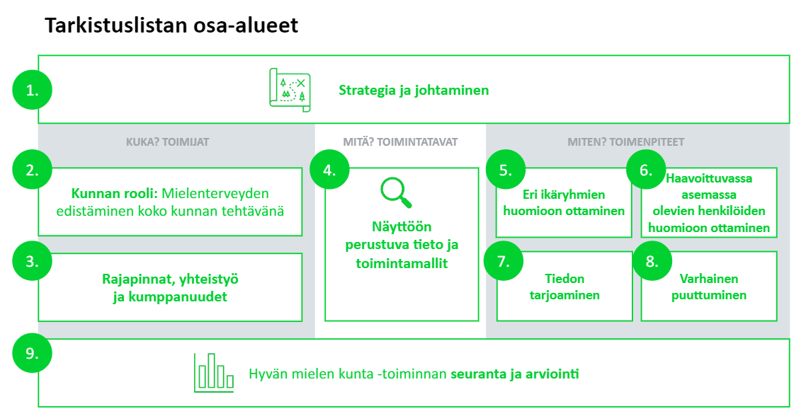
HYVÄN MIELEN kunta-tarkistuslista
Strategia ja johtaminen
Mielenterveyden edistäminen koko kunnan tehtävänä
Rajapinnat, yhteistyö ja kumppanuudet
Näyttöön perustuva tieto ja toimintamallit
Eri ikäryhmät on otettu huomioon mielenterveyden edistämisessä
Haavoittuvassa asemassa olevat henkilöt on otettu huomioon mielenterveyden edistämisessä
Tiedon tarjoaminen
Varhainen puuttuminen
Hyvän mielen kunta –toiminnan seuranta ja arviointi

Slide 27
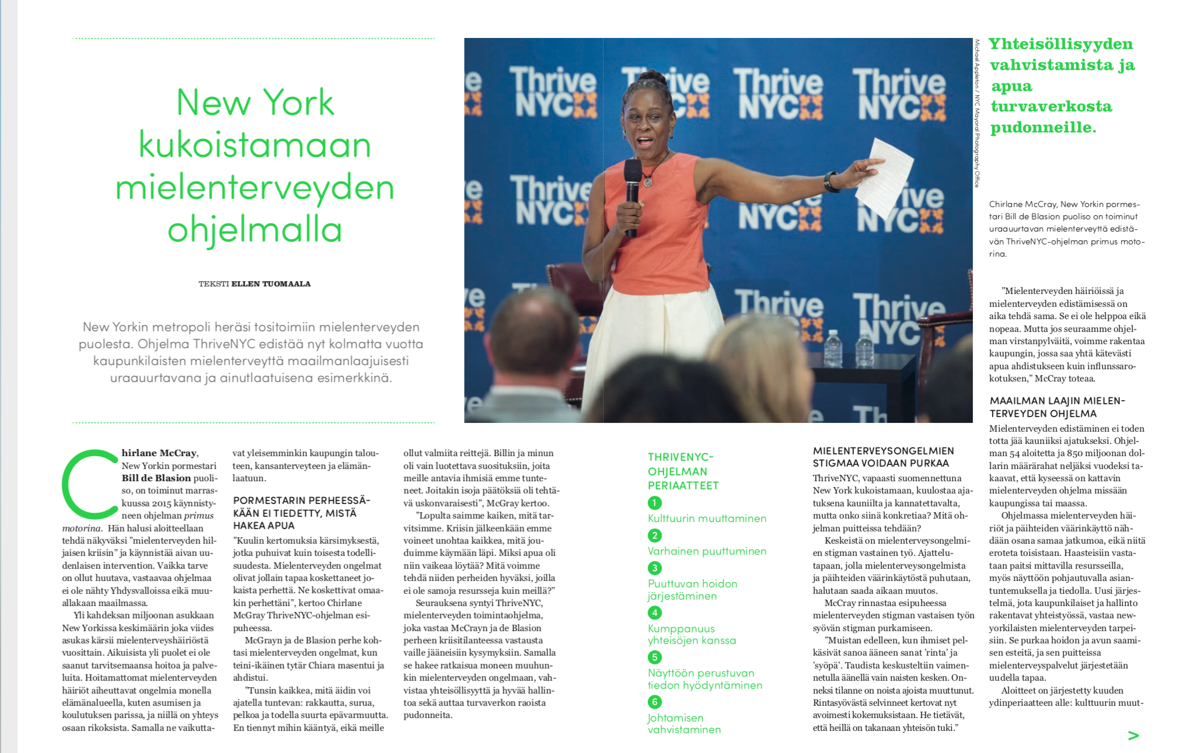
Kansainvälisiä kokemuksia: Thrive NYC
Kulttuurin muuttaminen
Varhainen puuttuminen
Puuttuvan hoidon järjestäminen
Kumppanuus yhteisöjen kanssa
Näyttöön perustuvan tiedon hyödyntäminen
Johtamisen vahvistaminen
54 toimenpidettä

Slide 28
Mielenterveyden edistäminen
Ei ole terveyttä
ilman mielenterveyttä

Slide 29
Kiitos!
kristian.wahlbeck@mieli.fi

